Slide 1

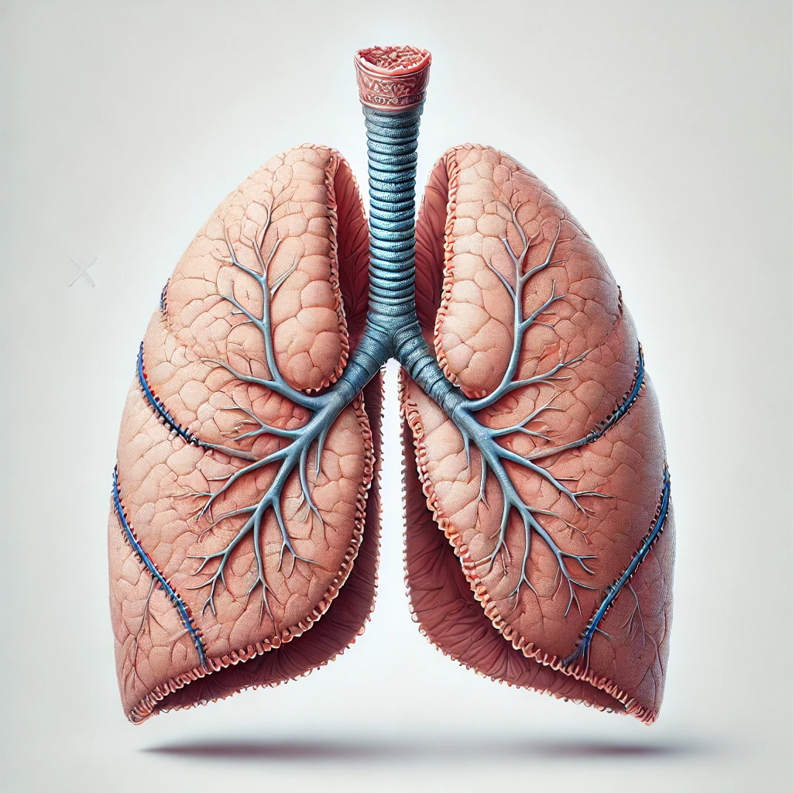
Evolución del Trasplante Pulmonar en Hospital de Referencia
Impacto de Avances Terapéuticos y Tecnológicos en 31 Años
Francisco Navarro Muñoz
Residente de 4º Año de Neumología
Hospital universitario Reina Sofía de Córdoba

Slide 2
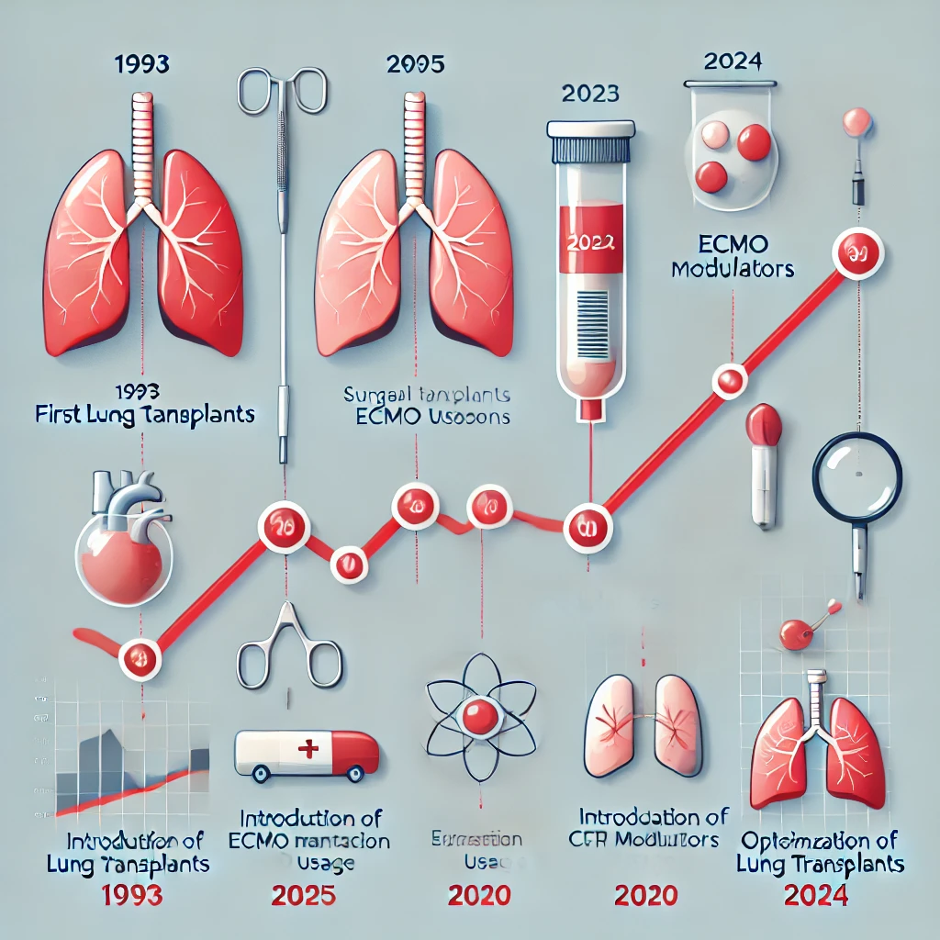
Objetivo
Evaluar la evolución del trasplante pulmonar en nuestro centro, identificando tendencias en indicaciones, avances tecnológicos y características demográficas de los pacientes trasplantados.
Notes:
*"El trasplante pulmonar ha evolucionado significativamente en las últimas décadas, gracias a los avances tecnológicos, terapéuticos y quirúrgicos. Sin embargo, aún hay desafíos en la selección de pacientes, indicaciones y optimización de recursos.
El objetivo de este estudio es analizar la evolución del trasplante pulmonar en un hospital de referencia durante los últimos 31 años, evaluando los avances en técnicas, indicaciones clínicas y tendencias demográficas de los pacientes trasplantados. Para ello, realizamos un estudio observacional retrospectivo basado en 989 trasplantes realizados desde 1993 hasta noviembre de 2024."*
*"El trasplante pulmonar ha cambiado sustancialmente en las últimas tres décadas. Gracias a mejoras en el soporte ventilatorio, avances quirúrgicos y nuevas estrategias terapéuticas, hemos visto un incremento en la sobrevida de los pacientes y una ampliación en las indicaciones del trasplante.
Este estudio retrospectivo analiza nuestra experiencia en un hospital de referencia, con 989 trasplantes pulmonares realizados en los últimos 31 años. Evaluamos la evolución en las indicaciones, la edad y características de los pacientes, el impacto del soporte con ECMO y los efectos de nuevos tratamientos en enfermedades específicas.
Nuestro objetivo es describir estas tendencias y reflexionar sobre cómo estos avances han cambiado la práctica clínica, optimizando los resultados a lo largo del tiempo."*

Slide 3

Metodología
989
Observacional retrospectivo
1993--------Nov. 2024
Variables analizadas: Demográficas, Motivo de Trasplante, Tipos de Procedimiento Quirúrgico
Uso de ECM
Clasificación Temporal: Intervalos de 5 años.
Análisis estadístico: Test Chi-Cuadrado
Criterios de Inclusión / Exclusión: Datos completos en los registros
Notes:
"Este estudio se diseñó como un análisis observacional retrospectivo de 989 trasplantes pulmonares realizados en nuestro centro entre 1993 y noviembre de 2024.
Para evaluar la evolución del trasplante, dividimos los casos en intervalos de cinco años, analizando cambios en edad, indicaciones y técnicas quirúrgicas. También estudiamos el impacto de innovaciones como el ECMO y los moduladores CFTR en la reducción de trasplantes por fibrosis quística.
Se utilizaron métodos estadísticos descriptivos y test de Chi-cuadrado para identificar diferencias significativas. Solo se incluyeron pacientes con datos completos, garantizando la anonimización de la información y el cumplimiento de principios éticos."*

Slide 4
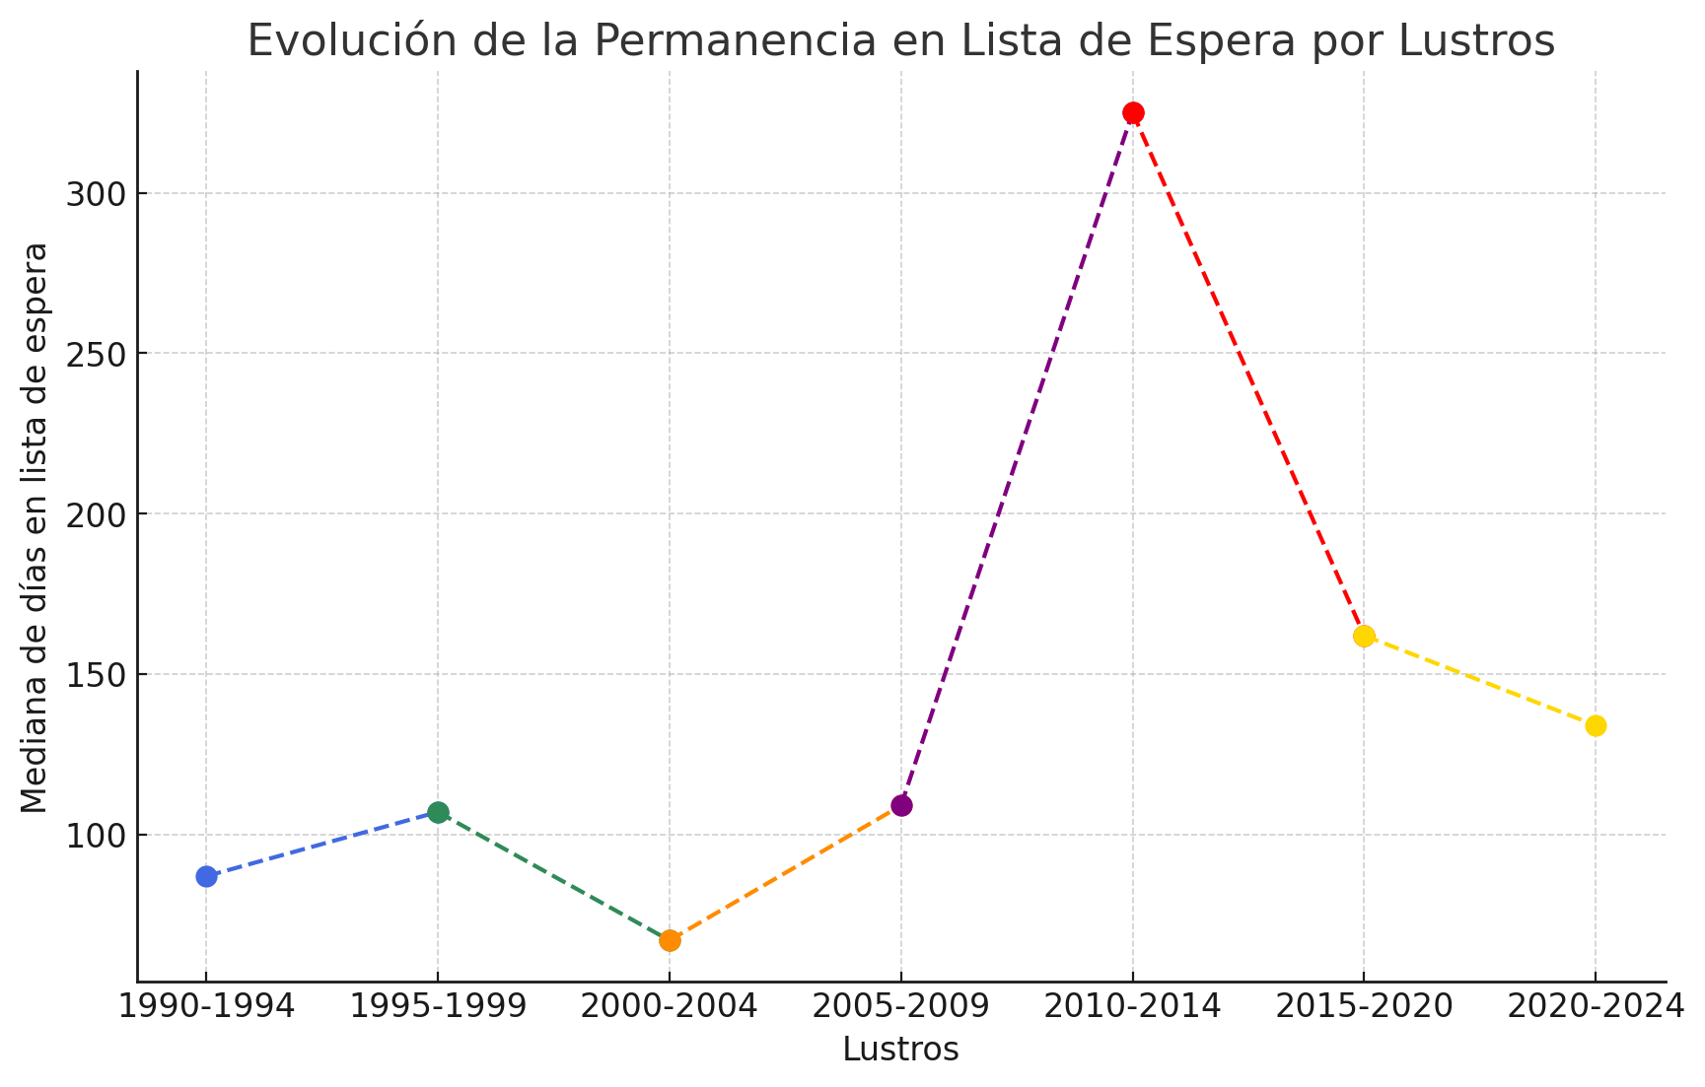
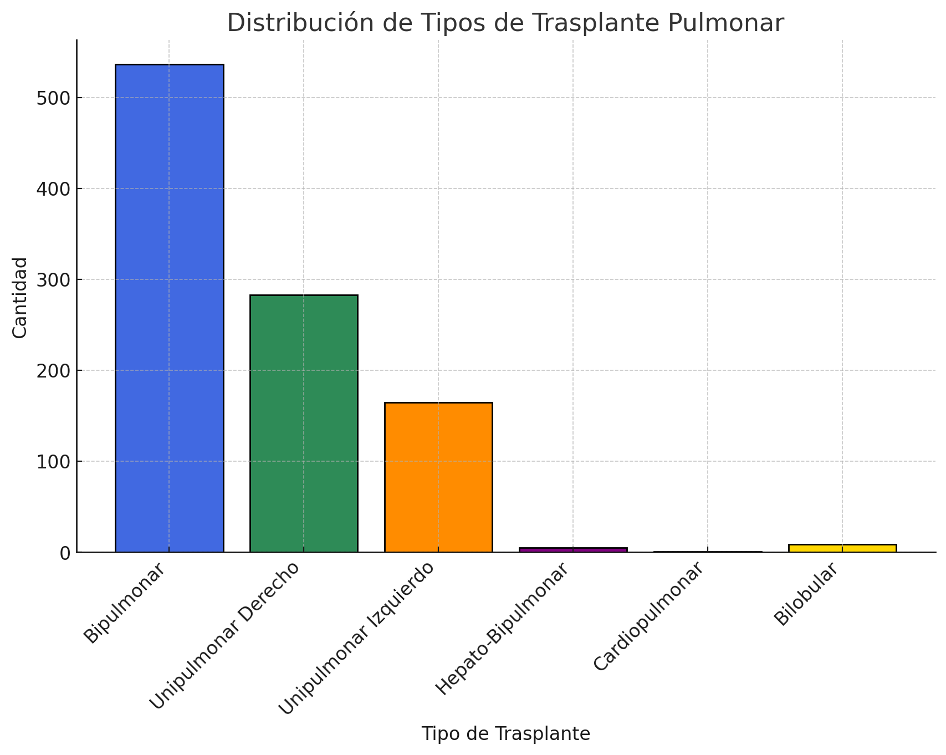
Resultados
Total de Txp | 989
Edad Promedio | 49,53 ± 15,62
Días promedio en lista de espera | 136 Días (Mediana)
Sexo | Hombres: 674 (68.14% ) Mujeres: 315 (31,85% )
Incremento medio anual de trasplantes por año: 12,49%
Incremento medio anual de uso de ECMO por año: 58.74%
Notes:
*"En los últimos 31 años, nuestro hospital ha llevado a cabo 989 trasplantes pulmonares, reflejando una evolución significativa en la práctica del trasplante.
Características de los pacientes y procedimientos (Tabla 1)
Analizando las características generales de los trasplantes en nuestro centro, observamos que:
El 68.14% de los pacientes trasplantados fueron hombres, mientras que el 31.85% fueron mujeres.
El tipo de trasplante más frecuente fue el bipulmonar, representando el 54.19% del total de procedimientos.
Otras modalidades incluyen el unipulmonar derecho (28.61%), unipulmonar izquierdo (15.67%), y en menor medida, trasplantes hepato-bipulmonares (0.50%), cardiopulmonares (0.10%) y bilobulares (0.91%).
Otro hallazgo clave es el aumento en la edad promedio de los pacientes trasplantados, pasando de 48 años a 55.9 años en los últimos años, lo que indica una tendencia a realizar trasplantes en pacientes de mayor edad, posiblemente debido a mejoras en los criterios de selección y el manejo perioperatorio.
Evolución de la lista de espera
El tiempo medio en lista de espera ha variado considerablemente a lo largo de los años, con fluctuaciones que han alcanzado un máximo en el período 2010-2014 con 325 días de espera y una reducción posterior a 134 días entre 2020-2024. Aunque esta reducción en la espera parece positiva, el análisis estadístico indica que esta diferencia no fue significativa (p = 0.30), aunque la tendencia sugiere una mejora en la optimización del proceso de selección y asignación de órganos.
Impacto del uso de ECMO en el trasplante pulmonar
Otro aspecto relevante es el uso de oxigenación por membrana extracorpórea (ECMO) como soporte en pacientes en situación crítica.
En la última década, el uso de ECMO ha aumentado un 58.74% anual, permitiendo la viabilidad del trasplante en pacientes con patologías pulmonares más complejas.
En comparación con décadas anteriores, el uso de ECMO ha crecido exponencialmente: 1066.67% entre 2010-2019 respecto a la década previa y 57.14% entre 2020-2024.
Este incremento ha sido estadísticamente significativo (p < 0.0001), reflejando su papel fundamental en la estabilización preoperatoria de los pacientes más críticos.
Cambio en las indicaciones del trasplante pulmonar
Uno de los hallazgos más llamativos de nuestro estudio es la evolución en las indicaciones del trasplante.
La enfermedad pulmonar obstructiva crónica (EPOC) sigue siendo la indicación más frecuente (37% del total de trasplantes).
Sin embargo, hemos observado una disminución significativa en los trasplantes por fibrosis quística, especialmente después de la introducción de los moduladores del gen CFTR en 2012.
Este descenso ha sido estadísticamente significativo (p < 0.0001), lo que sugiere que estos tratamientos han mejorado la función pulmonar en estos pacientes, reduciendo la necesidad de trasplante.
Evolución del número de trasplantes (Figura 1)
El gráfico muestra el crecimiento progresivo del número de trasplantes pulmonares realizados en nuestro centro.
En los primeros años (1993-2000), el número de trasplantes era bajo, pero desde 2000 en adelante, la actividad trasplantadora aumentó notablemente.
La mayor expansión se produjo en la última década, con un incremento medio anual del 12.49% en el número de trasplantes.
Aunque en el período 2020-2024 se observa un crecimiento más moderado (3.90% respecto a la década anterior), sigue reflejando un aumento sostenido.
Estos resultados nos muestran que el trasplante pulmonar sigue siendo una estrategia fundamental en el tratamiento de enfermedades pulmonares avanzadas, con cambios en el perfil de los pacientes y en las indicaciones.
En la siguiente diapositiva abordaremos las conclusiones generales y su impacto en la práctica clínica."*

Slide 5
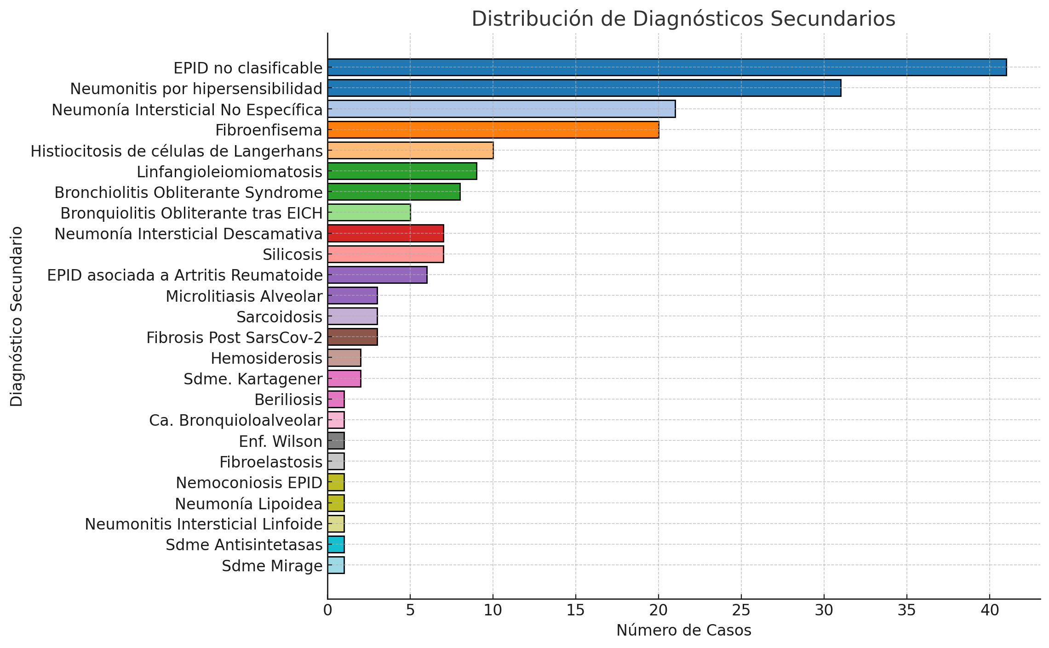
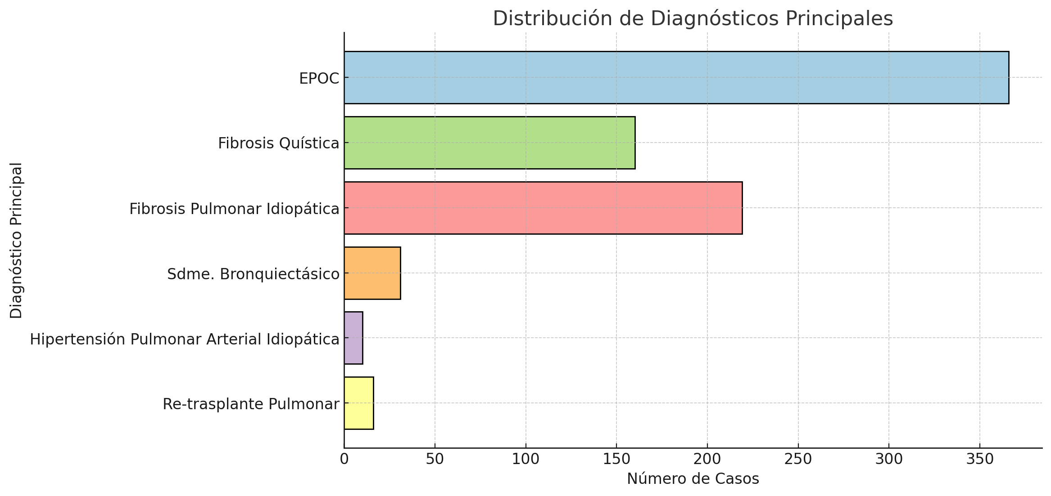
Resultados
Notes:
*"En los últimos 31 años, nuestro hospital ha llevado a cabo 989 trasplantes pulmonares, reflejando una evolución significativa en la práctica del trasplante.
Características de los pacientes y procedimientos (Tabla 1)
Analizando las características generales de los trasplantes en nuestro centro, observamos que:
El 68.14% de los pacientes trasplantados fueron hombres, mientras que el 31.85% fueron mujeres.
El tipo de trasplante más frecuente fue el bipulmonar, representando el 54.19% del total de procedimientos.
Otras modalidades incluyen el unipulmonar derecho (28.61%), unipulmonar izquierdo (15.67%), y en menor medida, trasplantes hepato-bipulmonares (0.50%), cardiopulmonares (0.10%) y bilobulares (0.91%).
Otro hallazgo clave es el aumento en la edad promedio de los pacientes trasplantados, pasando de 48 años a 55.9 años en los últimos años, lo que indica una tendencia a realizar trasplantes en pacientes de mayor edad, posiblemente debido a mejoras en los criterios de selección y el manejo perioperatorio.
Evolución de la lista de espera
El tiempo medio en lista de espera ha variado considerablemente a lo largo de los años, con fluctuaciones que han alcanzado un máximo en el período 2010-2014 con 325 días de espera y una reducción posterior a 134 días entre 2020-2024. Aunque esta reducción en la espera parece positiva, el análisis estadístico indica que esta diferencia no fue significativa (p = 0.30), aunque la tendencia sugiere una mejora en la optimización del proceso de selección y asignación de órganos.
Impacto del uso de ECMO en el trasplante pulmonar
Otro aspecto relevante es el uso de oxigenación por membrana extracorpórea (ECMO) como soporte en pacientes en situación crítica.
En la última década, el uso de ECMO ha aumentado un 58.74% anual, permitiendo la viabilidad del trasplante en pacientes con patologías pulmonares más complejas.
En comparación con décadas anteriores, el uso de ECMO ha crecido exponencialmente: 1066.67% entre 2010-2019 respecto a la década previa y 57.14% entre 2020-2024.
Este incremento ha sido estadísticamente significativo (p < 0.0001), reflejando su papel fundamental en la estabilización preoperatoria de los pacientes más críticos.
Cambio en las indicaciones del trasplante pulmonar
Uno de los hallazgos más llamativos de nuestro estudio es la evolución en las indicaciones del trasplante.
La enfermedad pulmonar obstructiva crónica (EPOC) sigue siendo la indicación más frecuente (37% del total de trasplantes).
Sin embargo, hemos observado una disminución significativa en los trasplantes por fibrosis quística, especialmente después de la introducción de los moduladores del gen CFTR en 2012.
Este descenso ha sido estadísticamente significativo (p < 0.0001), lo que sugiere que estos tratamientos han mejorado la función pulmonar en estos pacientes, reduciendo la necesidad de trasplante.
Evolución del número de trasplantes (Figura 1)
El gráfico muestra el crecimiento progresivo del número de trasplantes pulmonares realizados en nuestro centro.
En los primeros años (1993-2000), el número de trasplantes era bajo, pero desde 2000 en adelante, la actividad trasplantadora aumentó notablemente.
La mayor expansión se produjo en la última década, con un incremento medio anual del 12.49% en el número de trasplantes.
Aunque en el período 2020-2024 se observa un crecimiento más moderado (3.90% respecto a la década anterior), sigue reflejando un aumento sostenido.
Estos resultados nos muestran que el trasplante pulmonar sigue siendo una estrategia fundamental en el tratamiento de enfermedades pulmonares avanzadas, con cambios en el perfil de los pacientes y en las indicaciones.
En la siguiente diapositiva abordaremos las conclusiones generales y su impacto en la práctica clínica."*

Slide 6
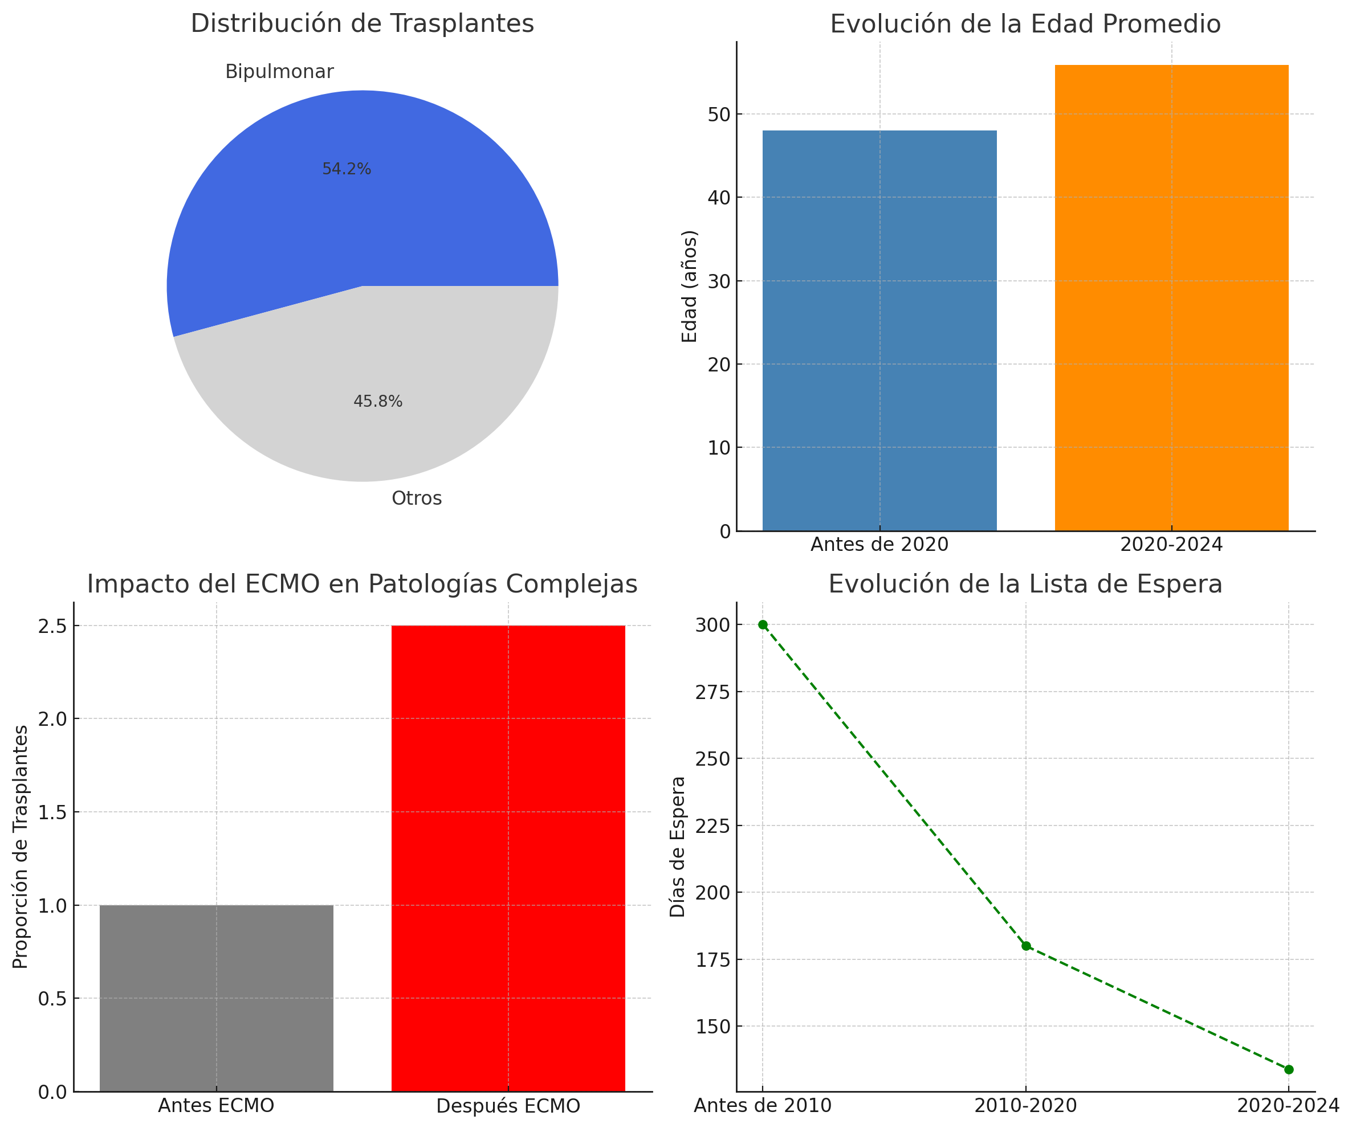
Resultados
✅ 989 trasplantes pulmonares realizados
🔵 54.19% bipulmonares
📈 Edad media aumentó de 48 → 55.9 años
💊 Módulos CFTR reducen trasplantes por FQ (p < 0.0001)
🫁 ECMO aumentó trasplantes en patologías complejas (p < 0.0001)
⏳ Lista de espera reducida, pero no significativa (p = 0.30)

Slide 7
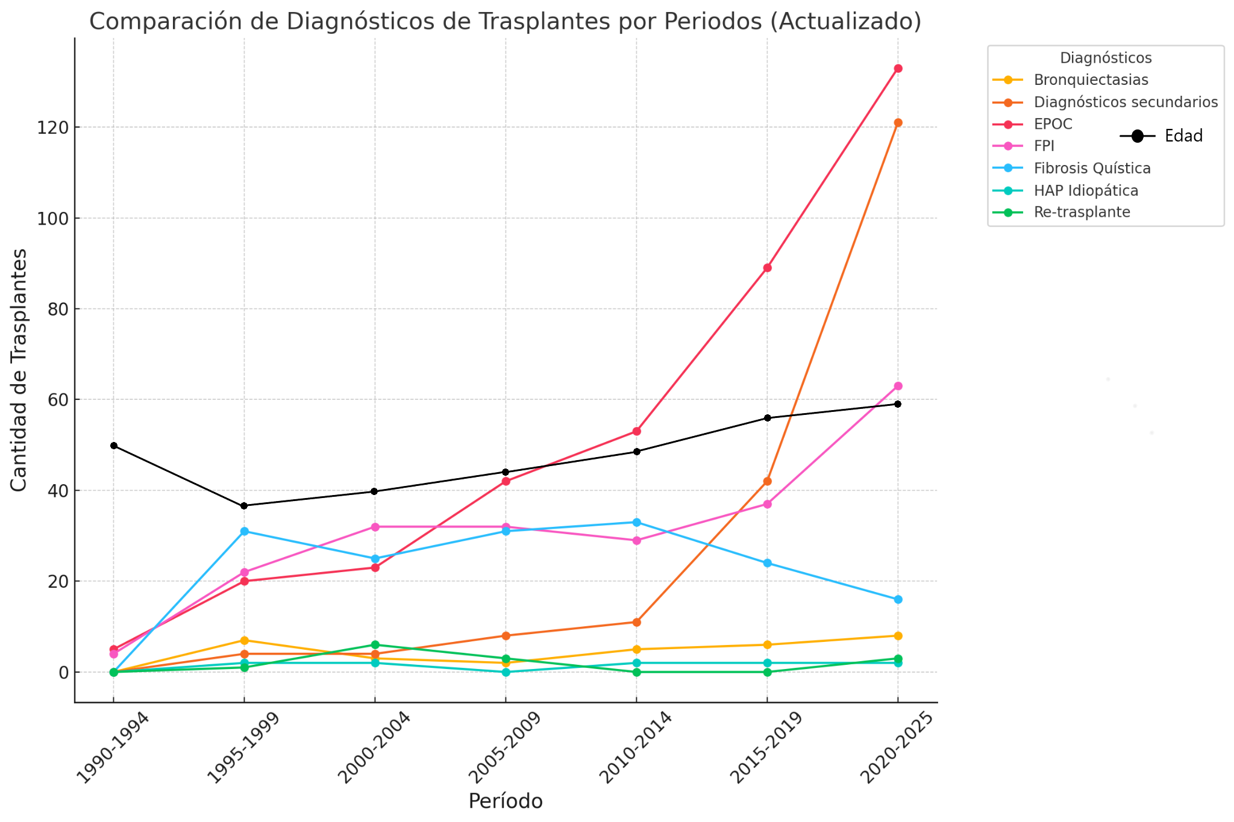
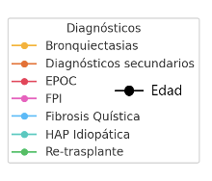
Resultados

Slide 8
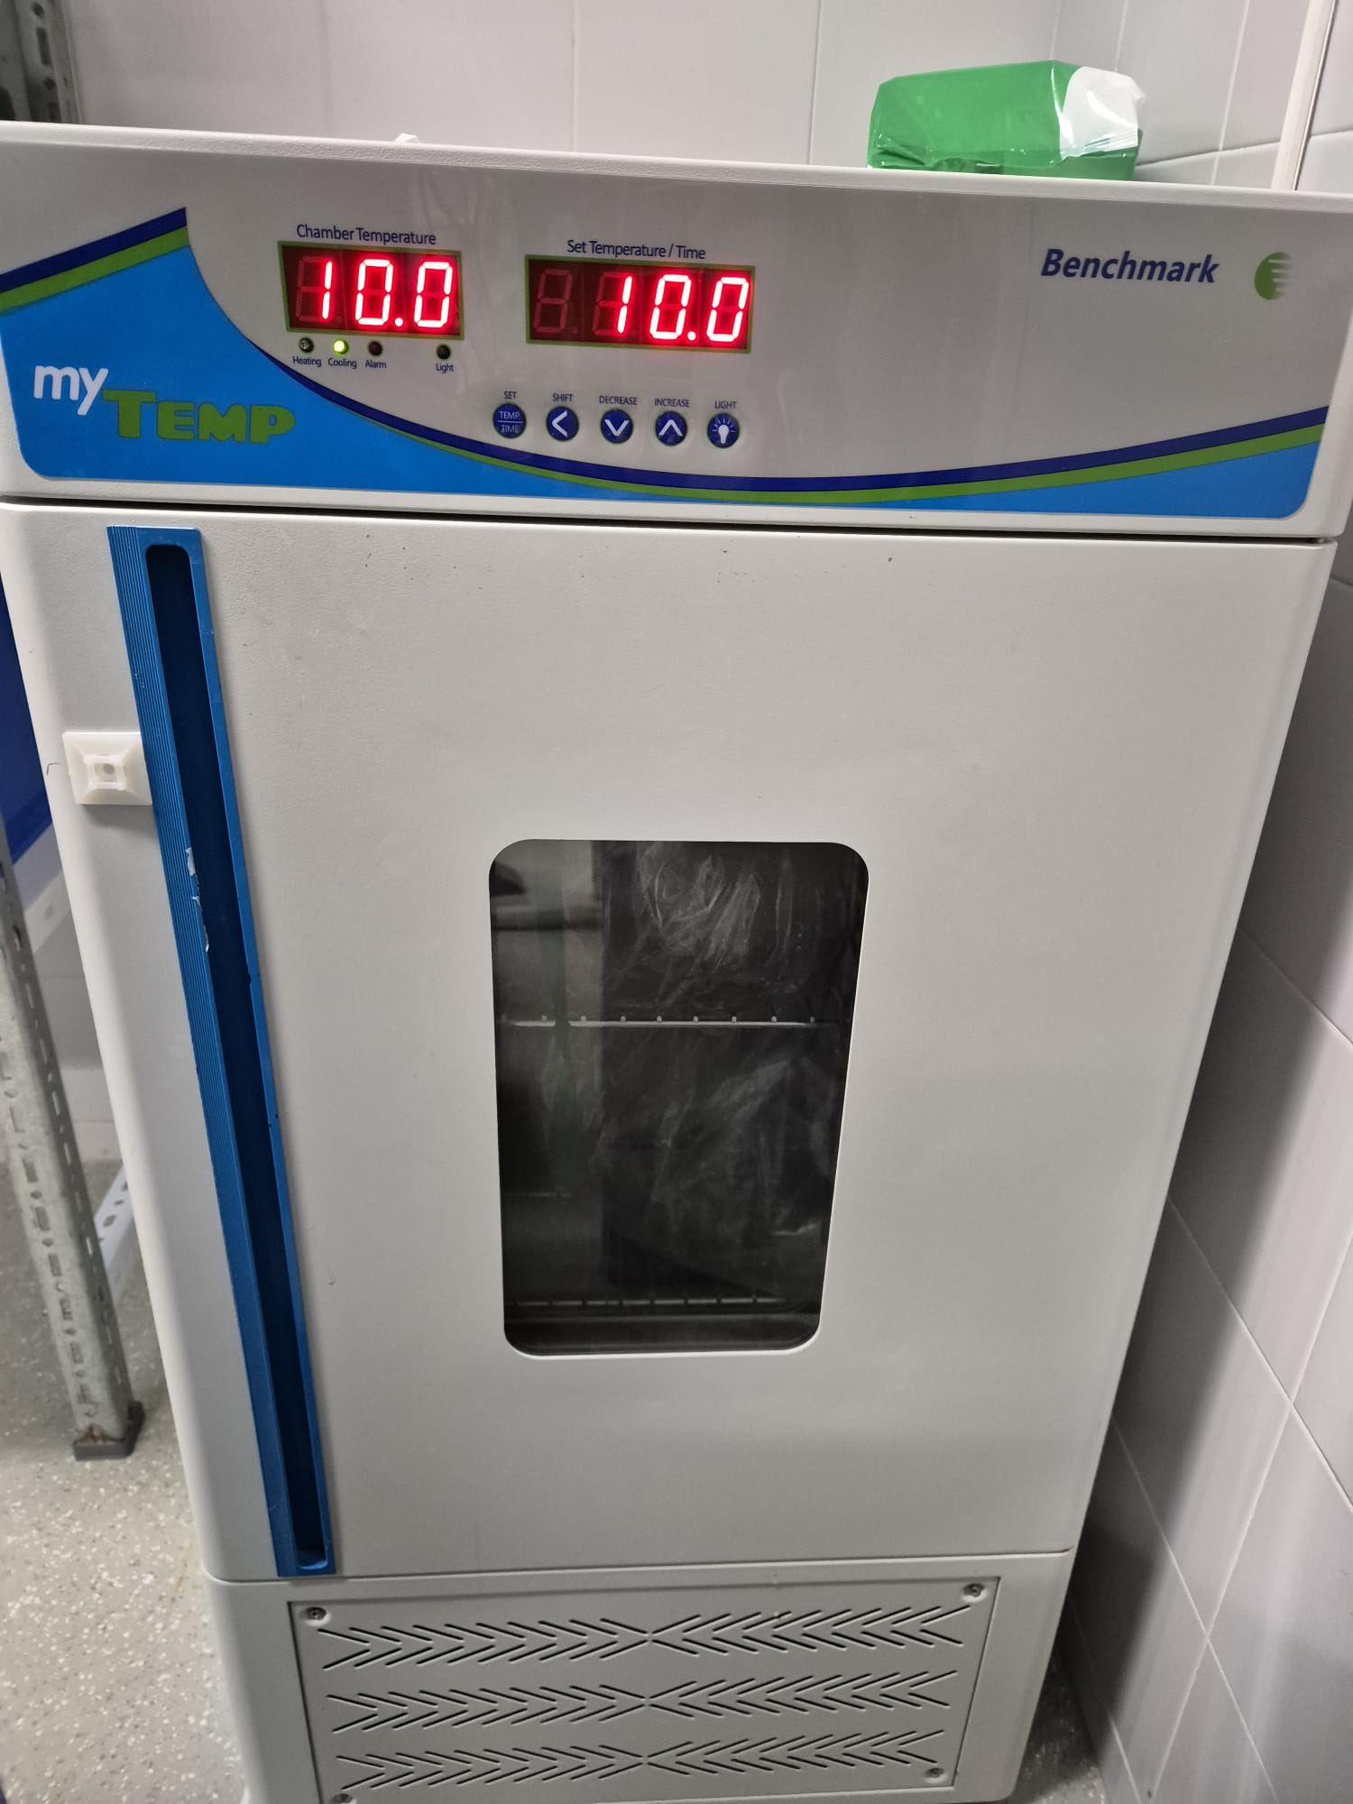
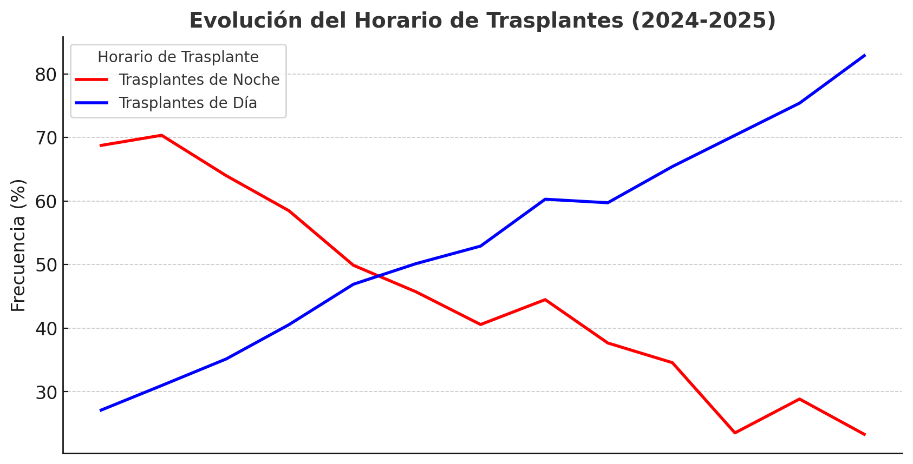
Preservación pulmonar a 10º
Notes:
📌 Avances en la Preservación de Órganos y su Impacto en el Trasplante Pulmonar
1️⃣ Preservación de órganos a 10°C
Se ha demostrado que la preservación pulmonar a 10°C prolonga la viabilidad del órgano antes del trasplante.
A diferencia de la preservación tradicional a 4°C, esta técnica ralentiza el metabolismo celular sin inducir tanto daño por frío.
Mejora la calidad del injerto y permite una mayor flexibilidad en la programación del trasplante.
2️⃣ Perfusión pulmonar ex vivo (EVLP, Ex Vivo Lung Perfusion)
Permite evaluar y mejorar pulmones antes del trasplante, aumentando el número de órganos utilizables.
Mediante la perfusión a temperatura fisiológica, se pueden reparar lesiones leves y optimizar la función pulmonar.
Ha permitido el uso de donantes de criterios extendidos, aumentando significativamente el pool de donantes.
3️⃣ Impacto en la logística del trasplante
Antes, los trasplantes se realizaban mayormente de madrugada debido a la urgencia de los tiempos de isquemia.
Gracias a estos avances en preservación, los procedimientos pueden planificarse durante el día, mejorando la eficiencia y reduciendo el agotamiento del equipo quirúrgico.
Disminuye el riesgo de complicaciones asociadas a intervenciones nocturnas, optimizando los resultados postoperatorios.
4️⃣ Aumento del pool de donantes
La combinación de preservación a 10°C y EVLP ha permitido aceptar órganos que antes se descartaban.
Se ha observado un incremento en la disponibilidad de pulmones para trasplante, beneficiando a pacientes en lista de espera.
Esto es especialmente relevante en el uso de donantes en asistolia controlada y no controlada, cuya viabilidad mejora con estas técnicas.

Slide 9
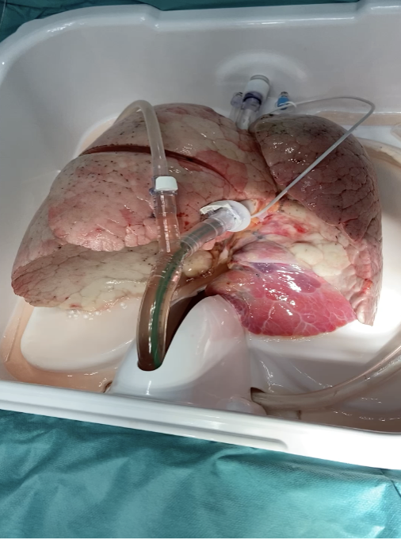
Perfusión pulmonar ex vivo
🔍 Evaluación y mejora de pulmones
🫁 Permite analizar y optimizar la calidad de los órganos antes del trasplante, aumentando su viabilidad.
🌡️ Perfusión a temperatura fisiológica
💨 Mantiene la circulación de fluidos dentro del pulmón, ayudando a reparar lesiones leves y mejorar la función pulmonar.
🫁 Uso de donantes de criterios extendidos
🔄 Permite aprovechar pulmones de donantes con condiciones antes no aceptadas, aumentando la disponibilidad de órganos.
Notes:
Perfusión pulmonar ex vivo (EVLP, Ex Vivo Lung Perfusion)

Slide 10
Conclusiones
✅ Crecimiento constante en los últimos 31 años, con un aumento exponencial en los últimos 3 años.
📊 Cambio en el perfil de pacientes, con mayor edad media y nuevas indicaciones.
🫁 Mayor uso de ECMO, permitiendo trasplantes en patologías más complejas y con comorbilidades severas.
💊 Reducción de trasplantes por fibrosis quística gracias a los moduladores CFTR.
🔬 El trasplante pulmonar sigue evolucionando (Preservación 10º y Exvivo) y se consolida como un tratamiento clave para enfermedades pulmonares graves.

Slide 11
